Slide 1
Computação em Nuvem

Slide 2
Oque é?
A computação em nuvem é a entrega de recursos de TI sob demanda por meio da Internet com definição de preço de pagamento conforme o uso.
Em vez de comprar, ter e manter datacenters e servidores físicos, você pode acessar serviços de tecnologia, como capacidade computacional, armazenamento e bancos de dados, conforme a necessidade, usando um provedor de nuvem.

Slide 3
Responsabilidade
Compartilhada
IaaS
SaaS
Infrastructure
as
a
Service
PaaS
Software
as
a
Service
Plataform
as
a
Service
(Infraestrutura como Serviço)
(Plataforma como Serviço)
(Software como Serviço)

Slide 4
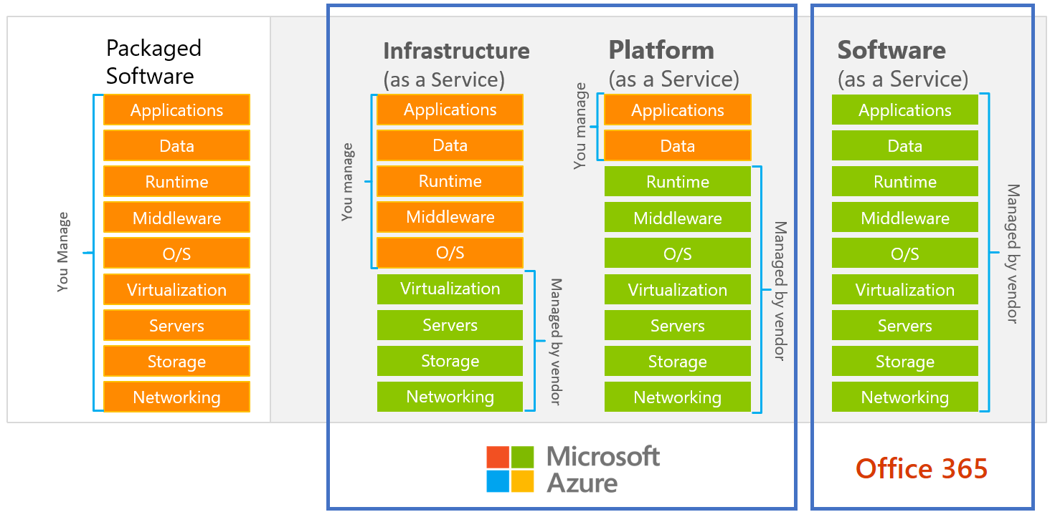

Slide 5
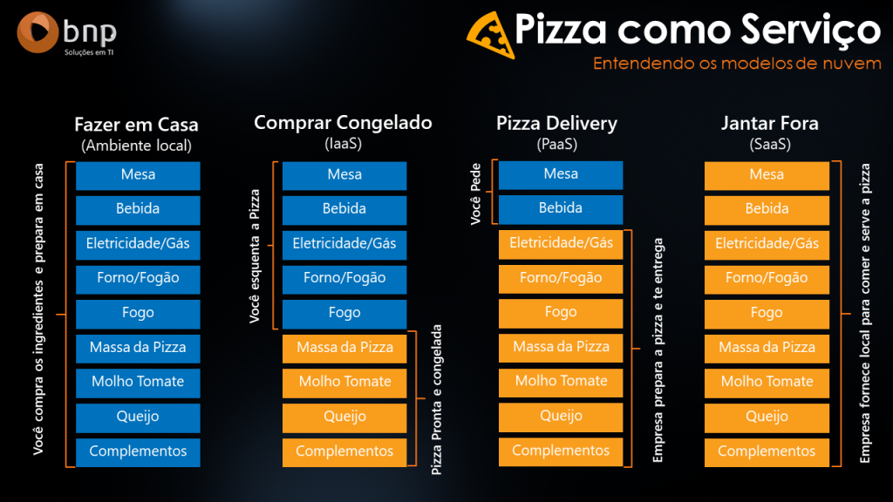

Slide 6

Azure
Data

Slide 7

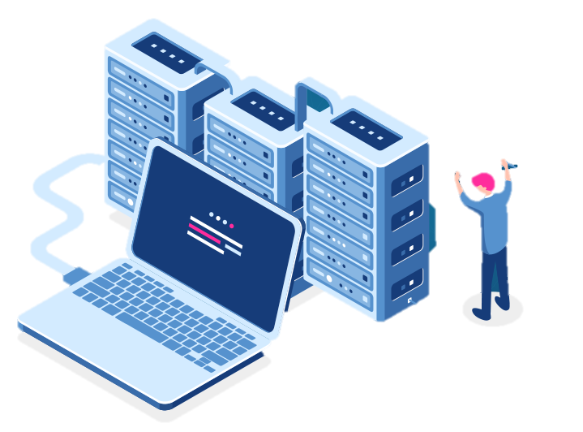






Como Funciona
NECESSIDADE:
A empresa necessita de um banco de dados que todas as suas sedes possam ter acesso de forma rápida e segura
ONDE EU ENTRO NESSA BAGUNÇA
????
Analisar a necessidade do cliente.
Decidir qual a melhor ferramenta.
Configurar e implementar o serviço de banco de dados.

Slide 8
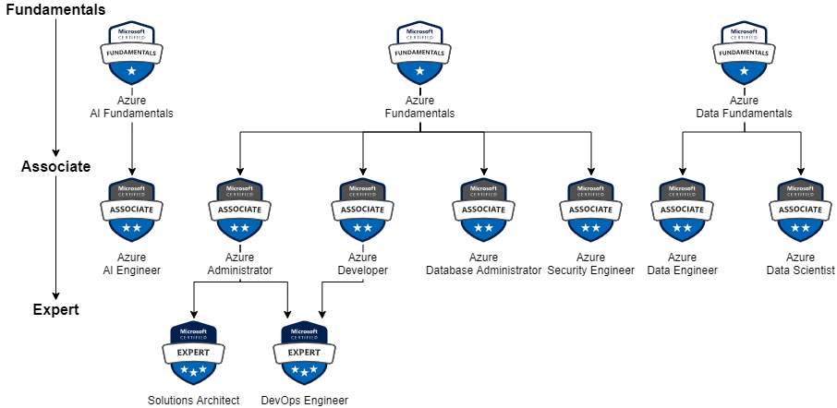
Certificações Azure
Treinamento para Certificação - SENAI

Slide 9

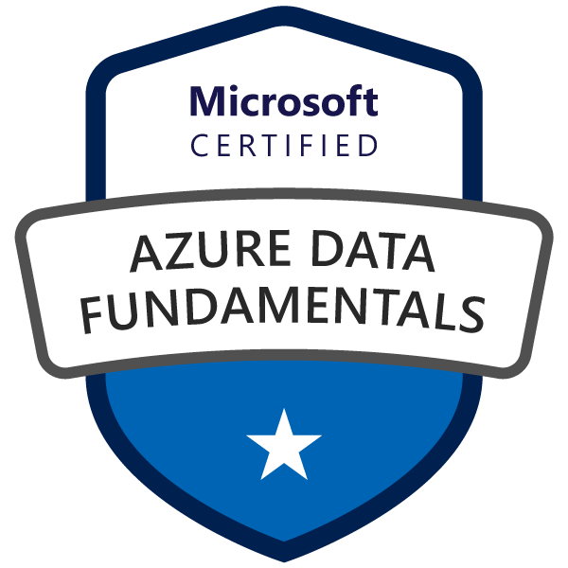


Objetivos e Trilha
Este exame é uma oportunidade para demonstrar o conhecimento comum sobre cargas de trabalho de aprendizado de máquina e inteligência artificial e como implementá-las no Azure.
DP-203
DP-100
DP-900

Slide 10
Validade
Este exame não expira
DP-900

Slide 11
Tópicos
01
Descrever os principais conceitos de dados
02
Descrever como trabalhar com dados relacionais na Azure
03
Descrever como trabalhar com dados não relacionais na Azure
04
Descrever cargas de trabalho de análise na Azure

Slide 12
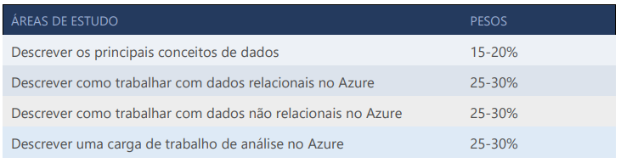
Pass Score
Nota para passar no exame
0 - 1000
700

Slide 13



Sobre a Prova
Idioma
Local

